Slide 1
Dorpstafel Energietransitie
Engelenburcht 6 februari 2024

Slide 2
Dorpstafel Energietransitie
Allemaal welkom
Een bijzonder welkom aan Mike van der Geld, wethouder Gemeente ‘s-Hertogenbosch
En aan de ambtenaren oa Raimond van der Zee
En de diverse mensen die de informatietafels/ workshops gaan doen
Even voorstellen, mijn naam is Rob Pander Maat, voorzitter BREB
En ons team Energietransitie
Remco Frenken
Pieter Kemper
Rob Pander Maat

Slide 3
Dorpstafel Energietransitie
Waarom deze dorpstafel?
Club van Rome 1972
Wereldbevolking
Grondstoffen en voedselvoorziening
Industrialisatie en klimaat
Toen rapport in 1972 uitkwam 3,85 mrd wereldbewoners
Momenteel 8,0 mrd wereldbewoners,
in 2045 9,0 mrd, eind deze eeuw 10-12 mrd wereldbewoners

Slide 6
Dorpstafel Energietransitie
Klimaat conferenties, de bekendste zijn
Parijs 2015
Glasgow 2021
Dubai 2023
Verwachting dat eind van de eeuw de helft van de 10-12 mrd bewoners water problemen heeft,
daarvan de helft te weinig of geen drinkwater en
de andere helft overstromingen heeft. Nagenoeg alle grote wereldsteden zullen problemen hebben

Slide 9
Dorpstafel Energietransitie
Het is dus duidelijk dat IEDEREEN iets zal moeten doen
Dus ook Europa, Nederland, ‘s-Hertogenbosch
Maar ook Engelen, Bokhoven en Haverleij
Daarom deze dorpstafel
Maar dan bijzonder de vraag “wat betekent dat voor ons”
En “wat kunnen wij aan onze huizen doen?”

Slide 10
Agenda Dorpstafel Energietransitie
19h30 Welkom door Rob Pander Maat, voorzitter bestuursraad
19h35 Overzicht “Energiedoelen gemeente ‘s-Hertogenbosch” (Mike van der Geld, wethouder, verantwoordelijk voor oa energie)
19h50 Voordracht “van het gas af/warmtevisie” (Raimond van der Zee, Senior beleidsadviseur energietransitie bij onze gemeente)
20h15 Vragen & inbreng ideeën
20h30 Pauze
20h40 eerste ronde workshops/informatietafels
21h05 tweede ronde workshops/informatietafels
21h30 Afsluiting en verder praten aan de bar

Slide 11
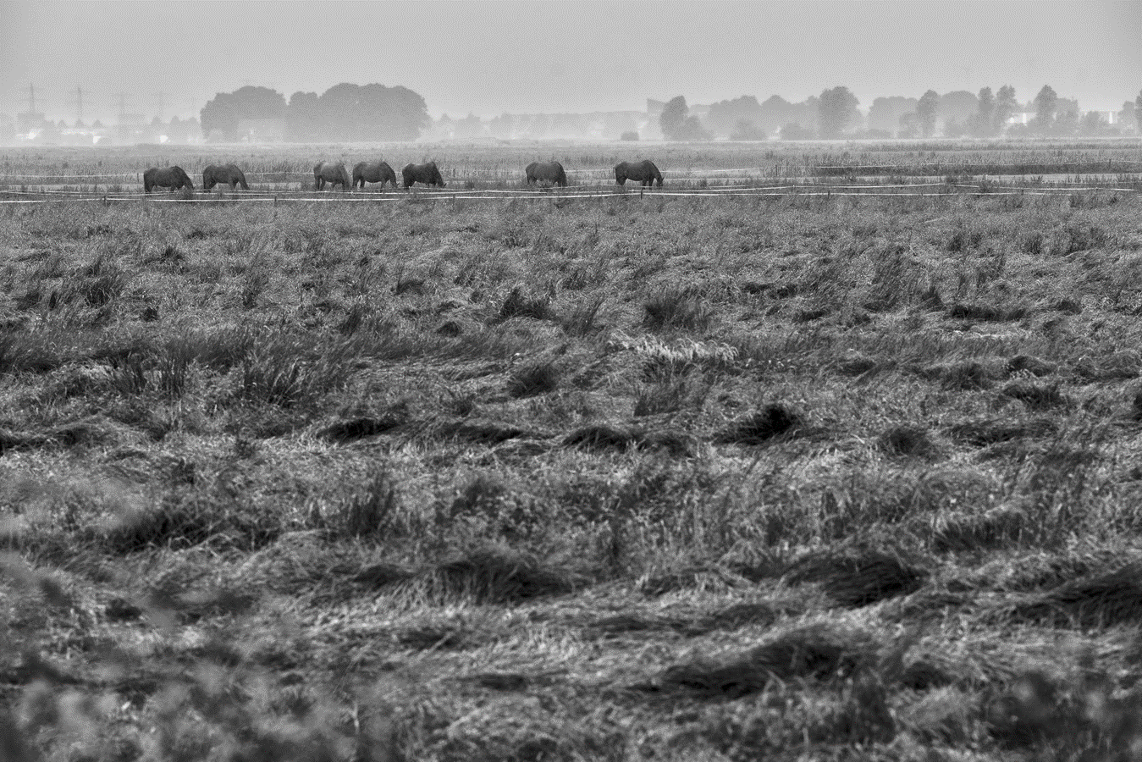
‘s-Hertogenbosch CO2-neutraal in 2050

Slide 12
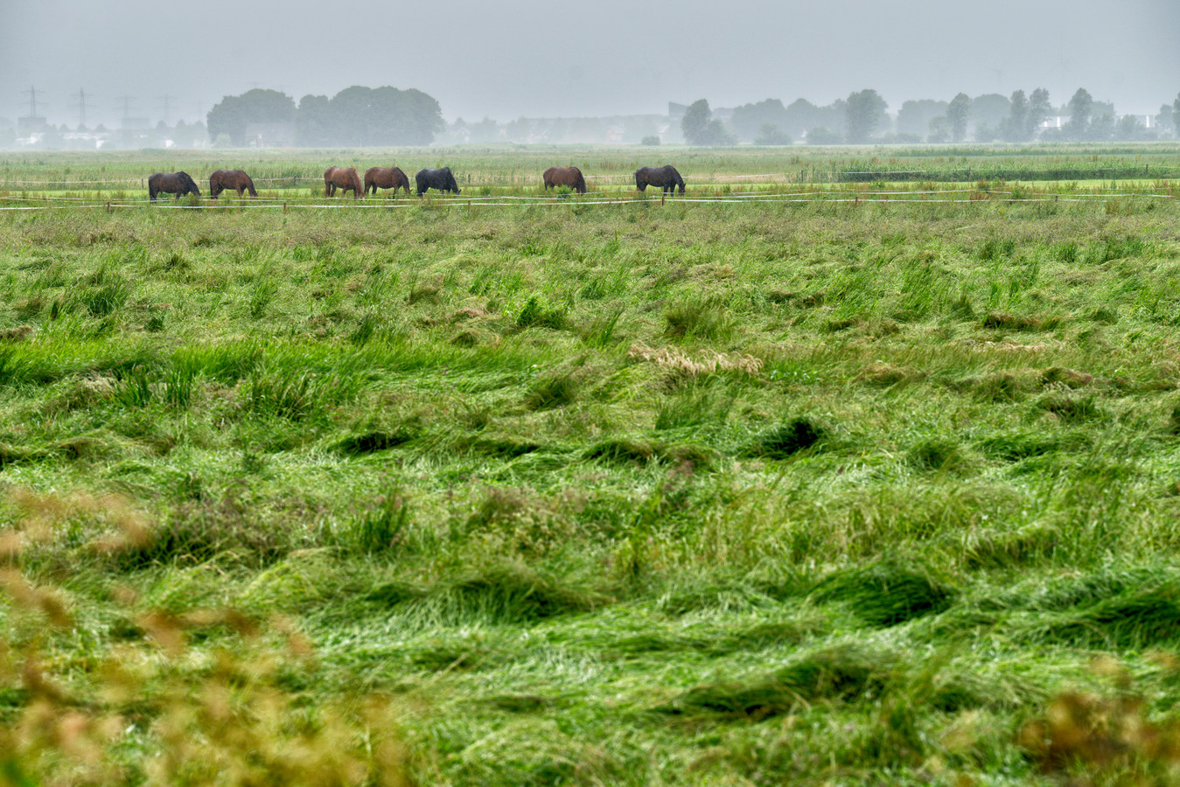
‘s-Hertogenbosch CO2-neutraal in 2050
2045

Slide 13
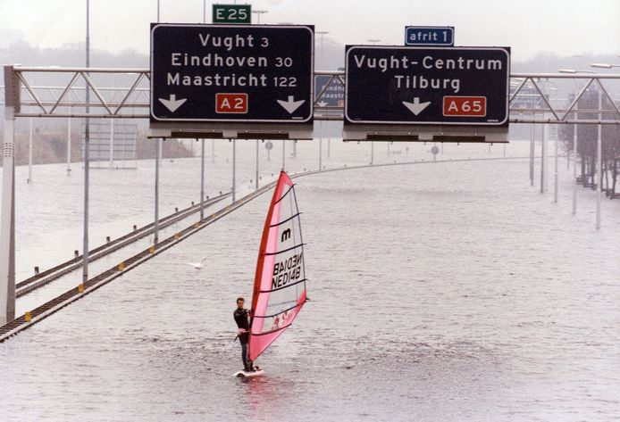
Wat gebeurt er als we het NIET doen?

Slide 14
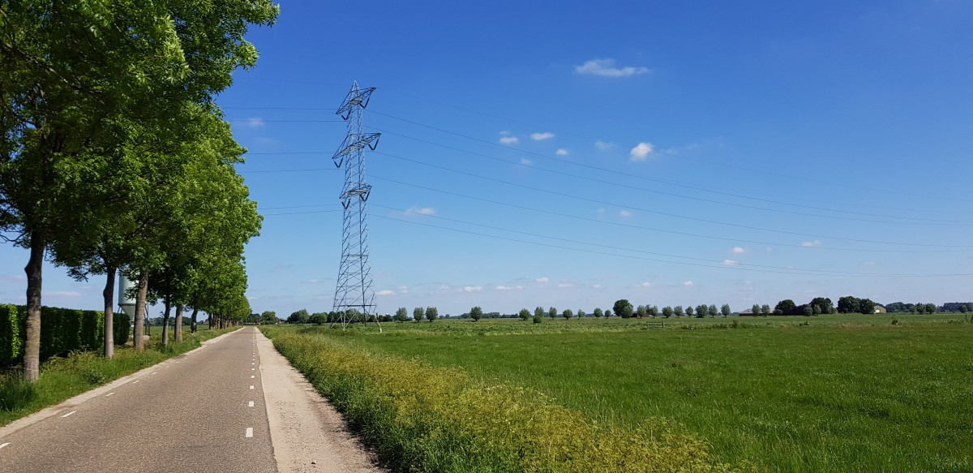
CO2-monitor geeft inzicht in CO2-uitstoot
Uitkomsten CO2-monitor in Klimaat Impact Analyse
CO2-reductie van 11% in 2020
CO2-reductie van 36% in 2030
Duurzame Polder
CO2-uitstoot
100%
80%
60%
40%
20%
0%
2020
2030
2045

Slide 15
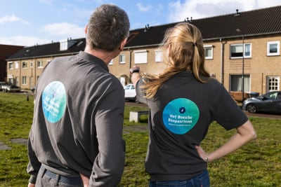
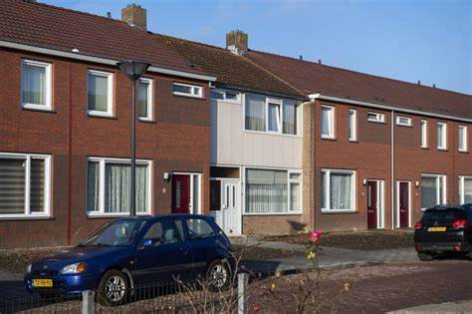
Bossche Bespaarteam (bestaand)
Aanpak Gespikkeld Bezit (net gestart)
Stratenblokaanpak
(in ontwikkeling)

Slide 16
Verduurzaam je huis!
Grote en kleine maatregelen
Denk aan: vloerisolatie, warmtepomp, zolderisolatie, zonnepanelen, dubbel glas, radiatorfolie…
Meer weten? Ga naar Brabant Woont Slim

Slide 17
Agenda Dorpstafel Energietransitie
19h30 Welkom door Rob Pander Maat, voorzitter bestuursraad
19h35 Overzicht “Energiedoelen gemeente ‘s-Hertogenbosch” (Mike van der Geld, wethouder, verantwoordelijk voor oa energie)
19h50 Voordracht “van het gas af/warmtevisie” (Raimond van der Zee, Senior beleidsadviseur energietransitie bij onze gemeente)
20h15 Vragen & inbreng ideeën
20h30 Pauze
20h40 eerste ronde workshops/informatietafels
21h05 tweede ronde workshops/informatietafels
21h30 Afsluiting en verder praten aan de bar

Slide 18
Workshops/informatietafels
Isolatie muur/vloer/dak hier in zaal
Isolatie glas hier in zaal
Zonnepanelen hier in zaal
Hybride ketels, warmtepompen hier in zaal
Ondersteuningsmogelijkheden gemeente hier in zaal
Overzicht rijkssubsidies hier in zaal
Ervaringen en praktijksituaties uit onze omgeving grote vergaderkamer
Verduurzaming voor VVE’s kleine vergaderkamer

Slide 19
De warmtetransitie Bokhoven, Engelen en Haverleij
Transitievisie Warmte 2.0: isoleren en van het aardgas af in 2045

Slide 20
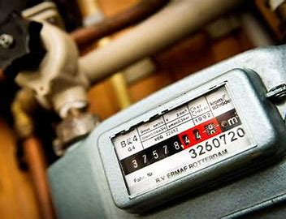
Wanneer moeten alle woningen in ’s-Hertogenbosch van het aardgas af zijn?
In 2045
In 2050
In 2055
In 2060

Slide 21
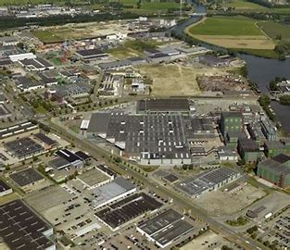
Waar komt in onze gemeente de meeste CO2-uitstoot vandaan?
Industrie
Woningen
Ongeveer gelijk
10%
26%
Notes:
Waar komt die andere 64% vandaan? Fossiele mobiliteit, niet-industriële bedrijven en landbouw.

Slide 22
Een gemiddeld huishouden betaalt €2.800 per jaar aan energie.
Hoeveel betalen zij (gemiddeld) aan aardgas?
Ongeveer 2.200 euro (80%)
Ongeveer 1.700 euro (60%)
Ongeveer 1.100 euro (40%)

Slide 23
Wat is dan de goedkoopste manier om je huis te verwarmen?
Met CV-ketel op aardgas
Met elektrische radiatoren op elke kamer

Slide 24
Transitievisie Warmte 2.0
Wat is het doel?
Welk alternatief voor aardgas? Wanneer? (Wat weten we nog niet?)
De twee pijlers van de TVW:
Besparingsaanpak
Warmtenetaanpak

Slide 25
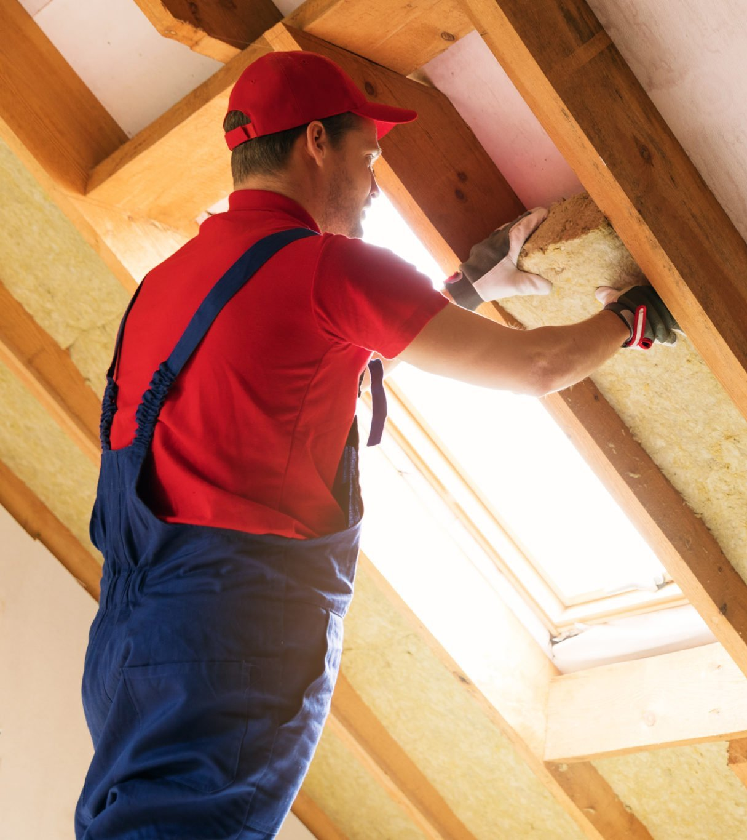
1. Besparingsaanpak
Isoleren om woningen ‘aardgasvrijgereed’ te maken
Woningeigenaar is verantwoordelijk, Rijk subsidieert, financiert en gemeente ondersteunt
Voor woningeigenaren:
Maatwerkadvies (ook monumenten!)
Isolatieaanpak
Stratenblokaanpak
VvE aanpak
Maatwerkaanpak energiearmoede
Meer weten? Ga straks naar collega Frank Vermeulen!

Slide 26
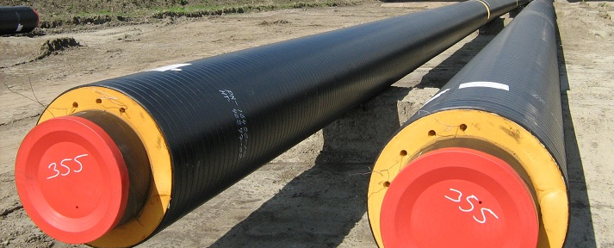
2. Warmtenetaanpak

Slide 27
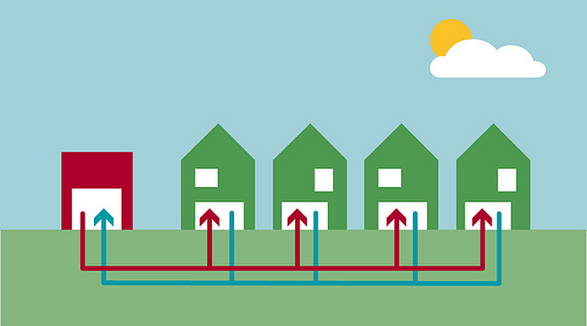
Wat is een warmtenet?
Notes:
- Verschillende ‘maten’: groot en klein

Slide 28
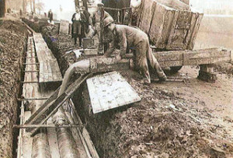
Wanneer werd in Nederland het eerste warmtenet aangelegd?
1923
1943
1963
1983

Slide 29
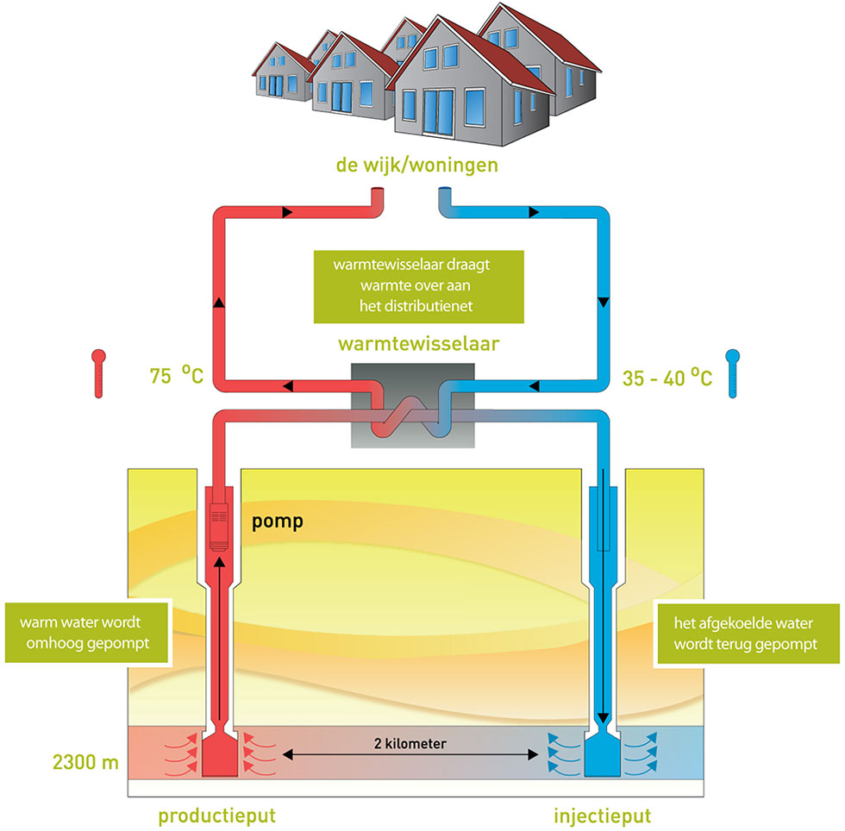
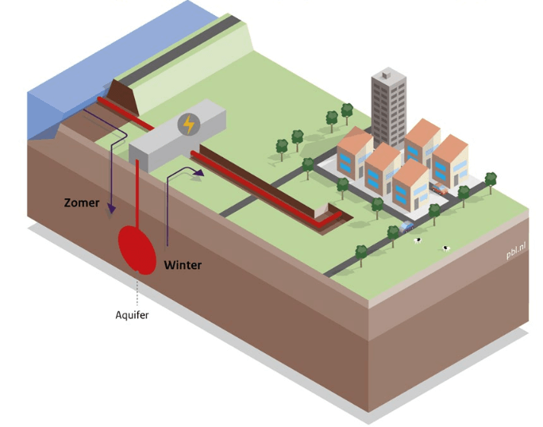
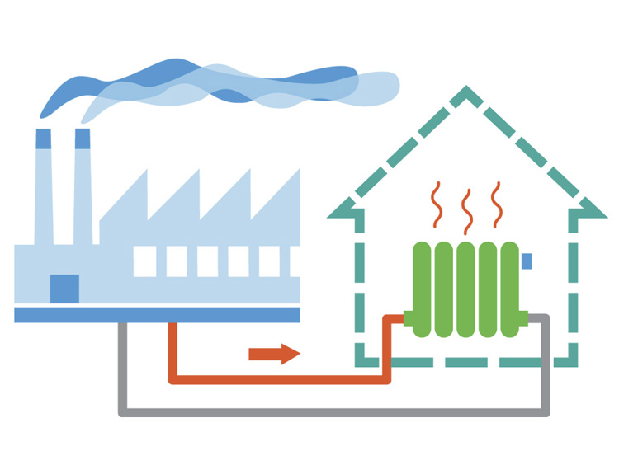
Hoe komt een duurzaam warmtenet aan warmte?
zon PVT-paneel
lucht warmtepomp
aarde geothermie
water aquathermie
industrie restwarmte
Notes:
Wat is kansrijk in uw buurten?

Slide 30
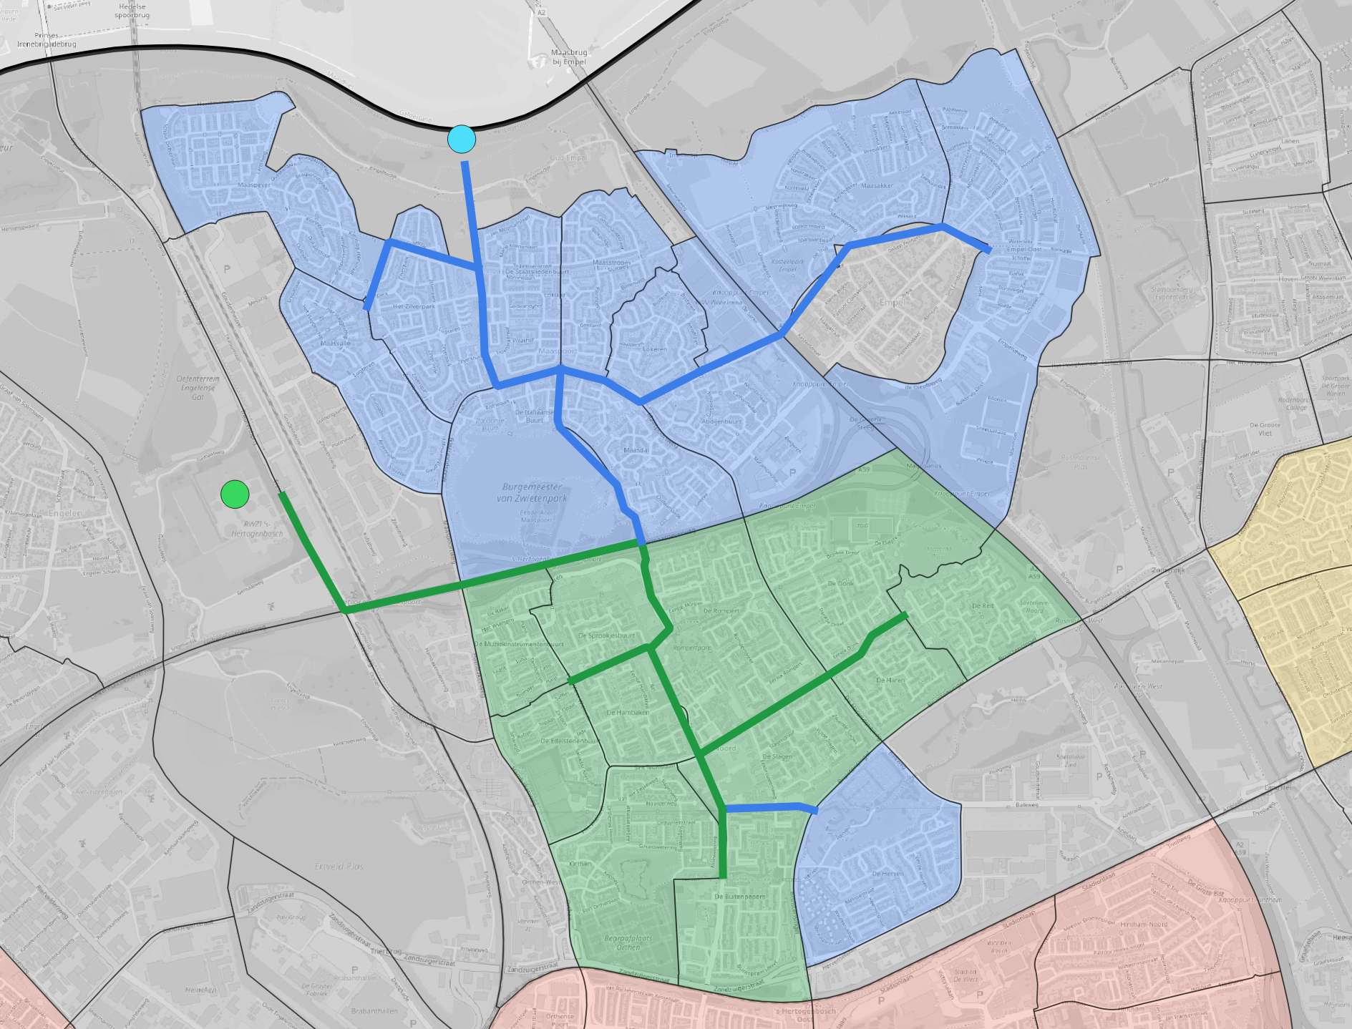
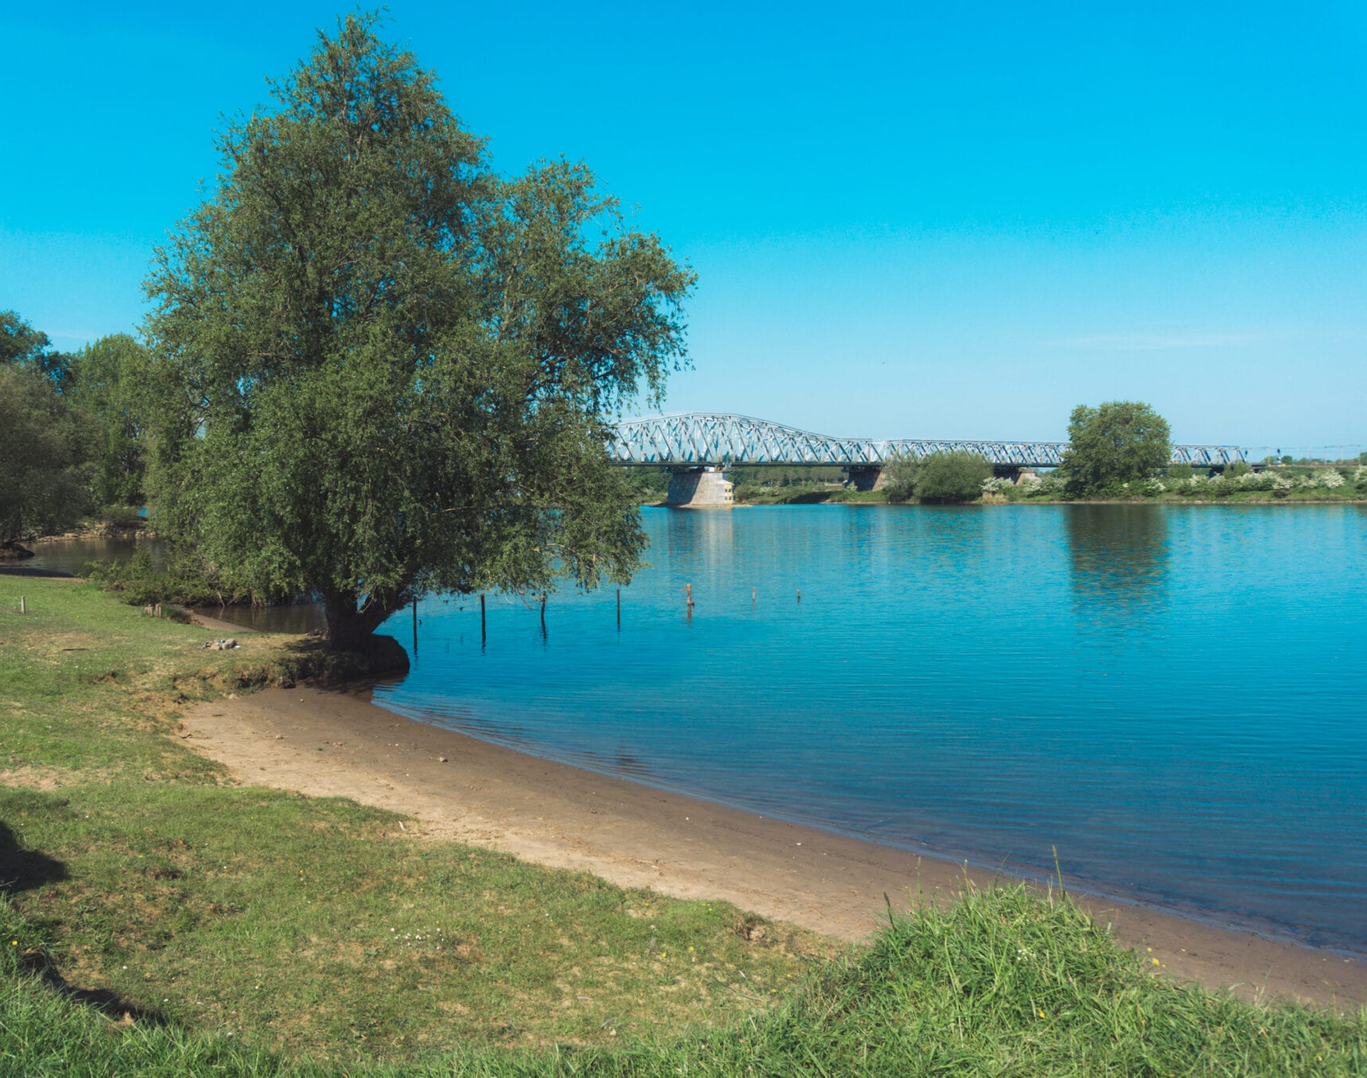
Warmtebronnen in ‘s-Hertogenbosch
Rioolwaterzuiveringsinstallatie (RWZI) bij Treurenburg
De Maas
±23 geschikte buurten bestaande bouw
2024 start ontwikkeling RWZI
Kom Engelen

Slide 31
Jullie buurten:
Bokhoven Duurzaam gas, zoals biogas of maatwerk. Geen buurtaanpak vóór 2035.
De Haverleij Collectieve opwekinstallatie per gebouw/kasteel (bijv. collectieve pelletketel). Geen buurtaanpak vóór 2035.
Kom Engelen All-electric oplossing. Geen buurtaanpak vóór 2035.
Bokhoven
Haverleij
Kom Engelen

Slide 32
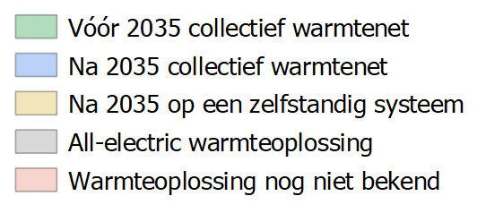
Rest van ’s-Hertogenbosch
All-electric of duurzaam gas

Slide 33
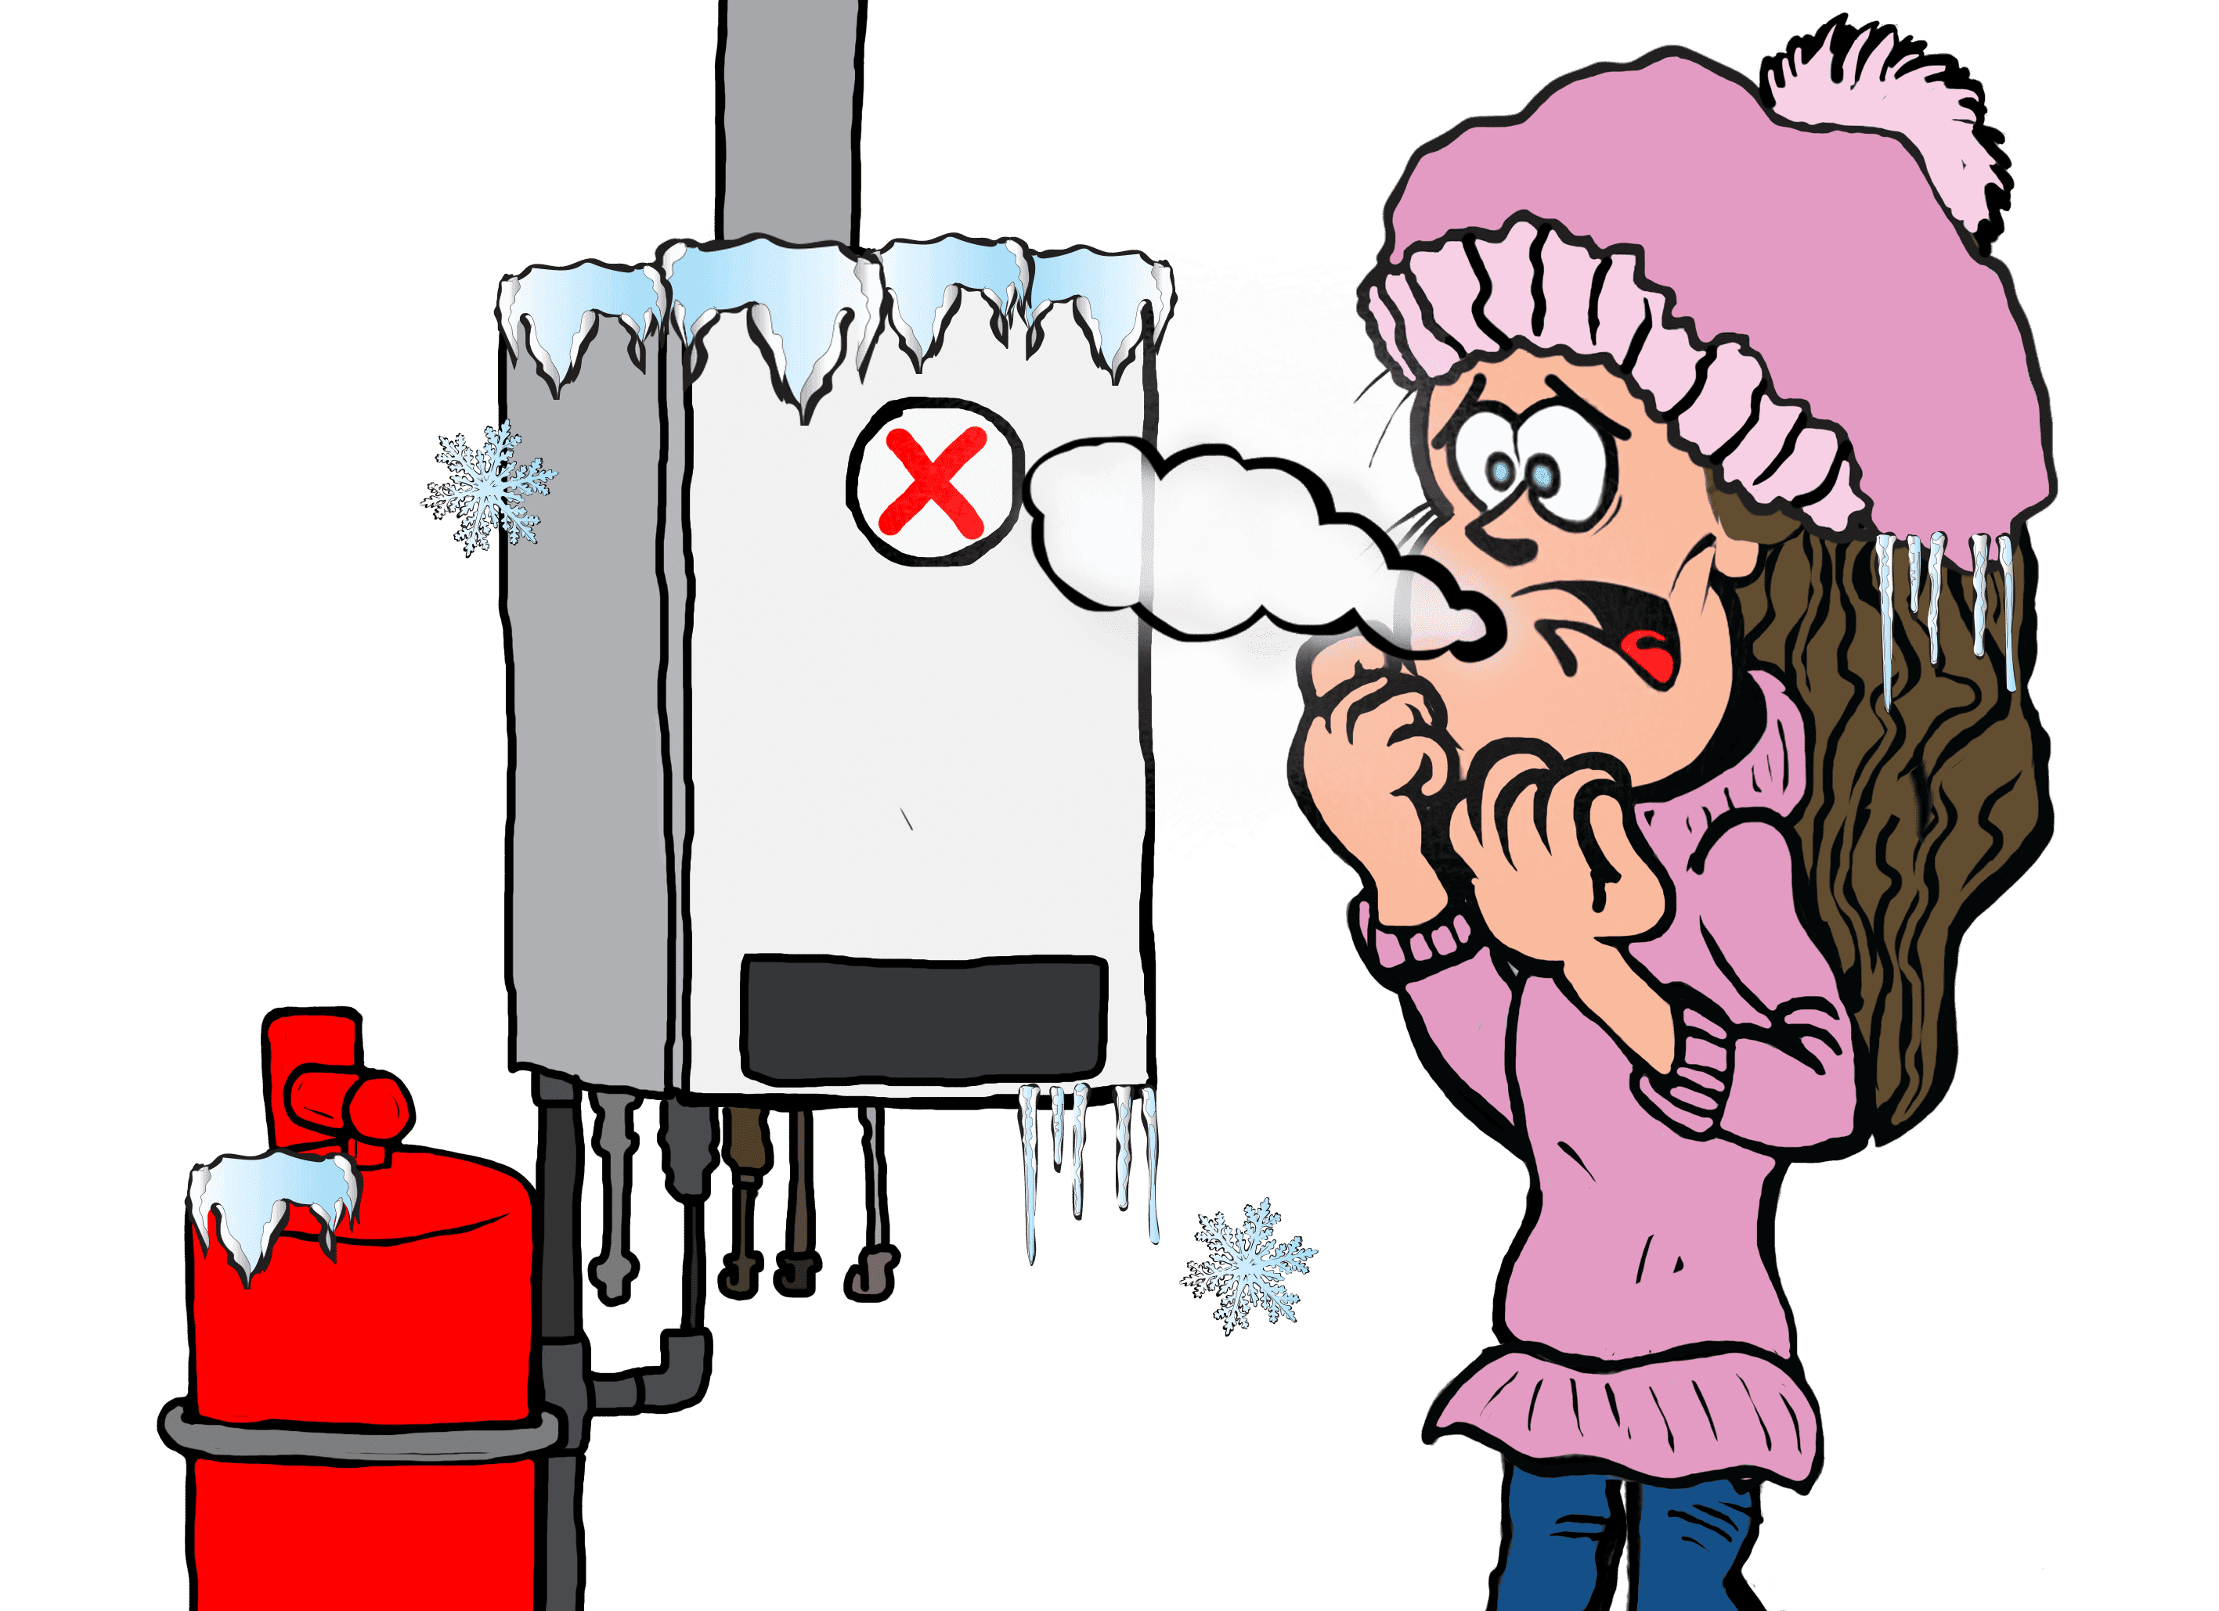
CV-ketel vervangen?
(Hybride) warmtepomp mogelijk (!) verplicht vanaf 1-1-2026
Uitzonderingen:
‘gestapelde bouw’ (flats) en monumenten. Valt Haverleij hieronder?
terugverdientijd > 7 jaar
woningen die binnen 10 jaar op een collectief warmtenet gaan

Slide 34
Bedankt voor uw aandacht!
Vragen?

Slide 35
Agenda Dorpstafel Energietransitie
19h30 Welkom door Rob Pander Maat, voorzitter bestuursraad
19h35 Overzicht “Energiedoelen gemeente ‘s-Hertogenbosch” (Mike van der Geld, wethouder, verantwoordelijk voor oa energie)
19h50 Voordracht “van het gas af/warmtevisie” (Raimond van der Zee, Senior beleidsadviseur energietransitie bij onze gemeente)
20h15 Vragen & inbreng ideeën
20h30 Pauze
20h40 eerste ronde workshops/informatietafels
21h05 tweede ronde workshops/informatietafels
21h30 Afsluiting en verder praten aan de bar

Slide 36
Workshops/informatietafels
Isolatie muur/vloer/dak hier in zaal
Isolatie glas hier in zaal
Zonnepanelen hier in zaal
Hybride ketels, warmtepompen hier in zaal
Ondersteuningsmogelijkheden gemeente hier in zaal
Overzicht rijkssubsidies hier in zaal
Ervaringen en praktijksituaties uit onze omgeving grote vergaderkamer
Verduurzaming voor VVE’s kleine vergaderkamer

